Slide 1

PROBLEMATIKA VOŽENJ V NARAVNEM OKOLJU:
»Imamo rešitve, toda ali imamo voljo?«
Dvonamenska raba planinskih poti
Irena Mrak, Komisija za varstvo gorske narave, PZS
20. 6. 2013, Državni svet RS

Slide 2

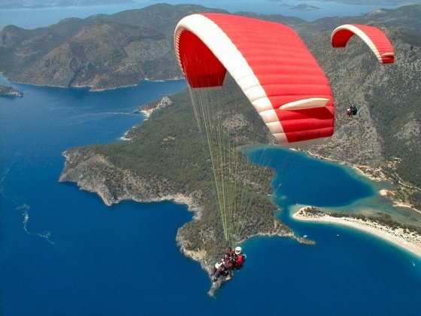
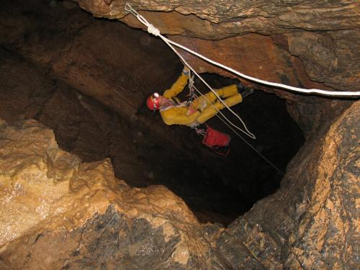
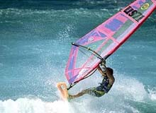

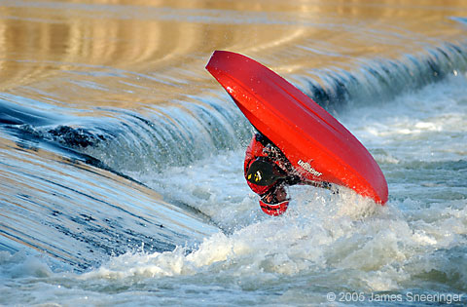
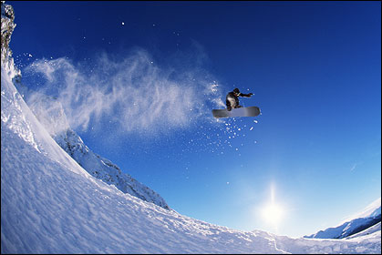
na površju in v podzemlju | na/v vodi | v zraku | mešano: na površju/na in v vodi/v zraku
planinarjenje/gorništvo | jadranje na deski | jadralno padalstvo | spoznavanje drugih kultur
alpinizem/plezanje | križarjenje | padalstvo | naravovarstvene odprave
hoja po brezpotjih | soteskanje | poleti z zmaji | opazovanje divjih živali
gorsko/turno kolesarjenje | potapljanje (na dah) | jadralno letalstvo | hedonistična potovanja
hoja po zavarovanih poteh (Via Ferrata) | jadranje | skok z elastiko | tematska izven sezonska potovanja
jahanje | vožnja s kajaki | skoki s klifov | doživljajsko planinarjneje
jamarstvo | vožnja s kanuji | poleti z ultralahkimi plovili | potovanja duhovnih razodetij
doživljanje divjine, narave, naravnega okolja | smučanje na vodi | vožnja z balonom | doživljajska tekmovanja
krpljanje | potapljanje
lov | deskanje na vodi
orientacijski pohodi in tekmovanja | rafting
vožnje s pasjimi vpregami
smučanje
deskanje na snegu
spust ob vrvi
vožnja s štirikolesniki
vožnja z motorji
vožnja z motornimi sanmi
 | Vir: Pomfret, 2004
Notes:
2

Slide 3
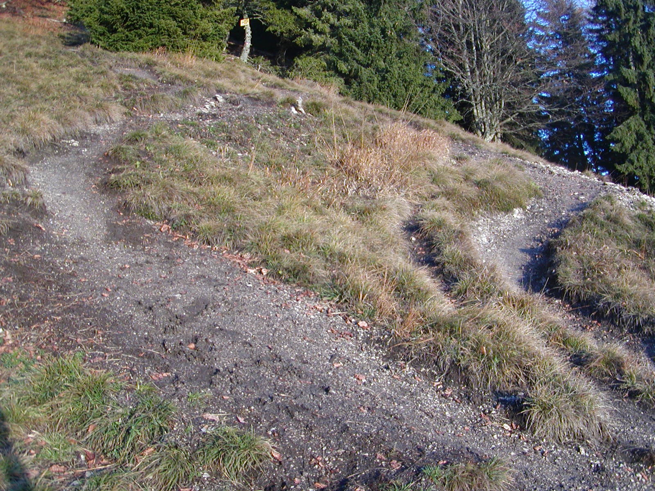
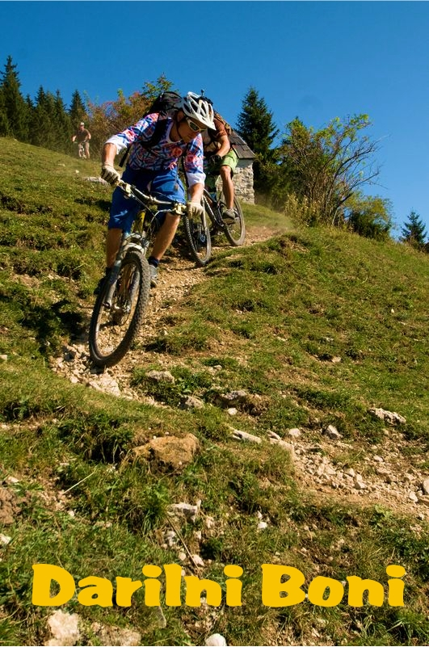
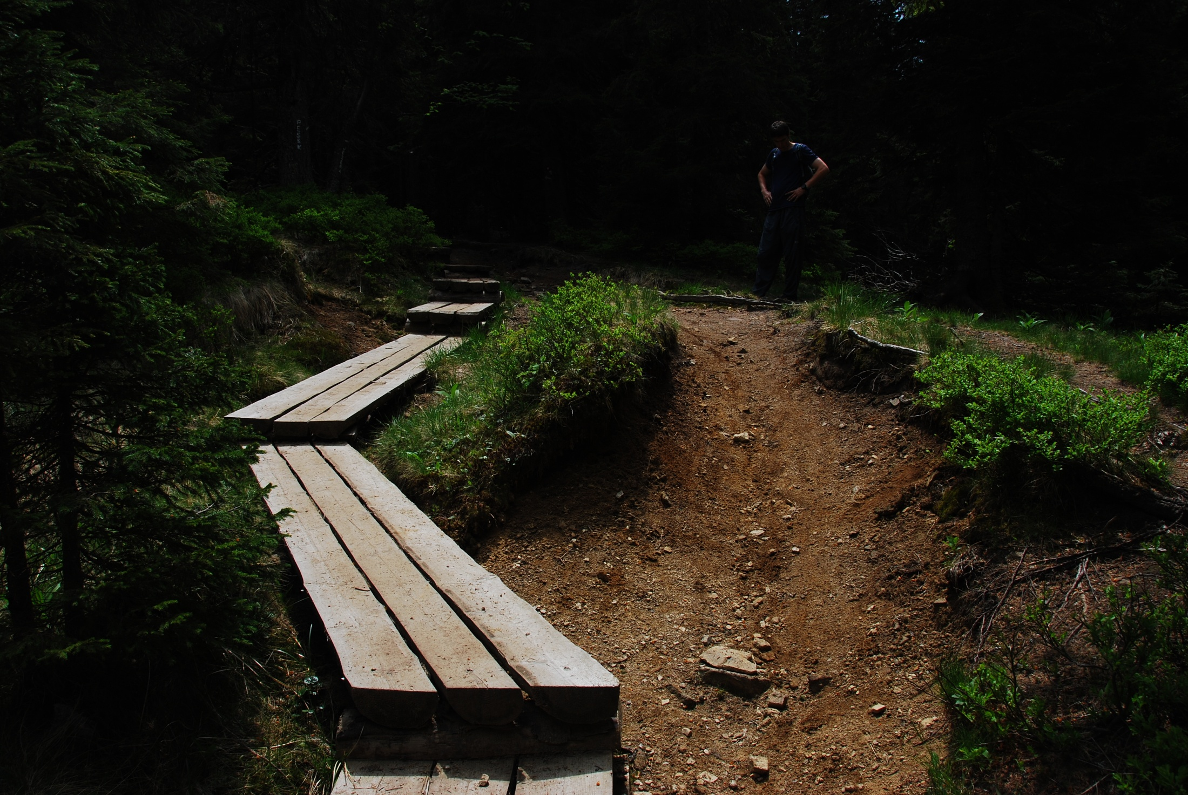
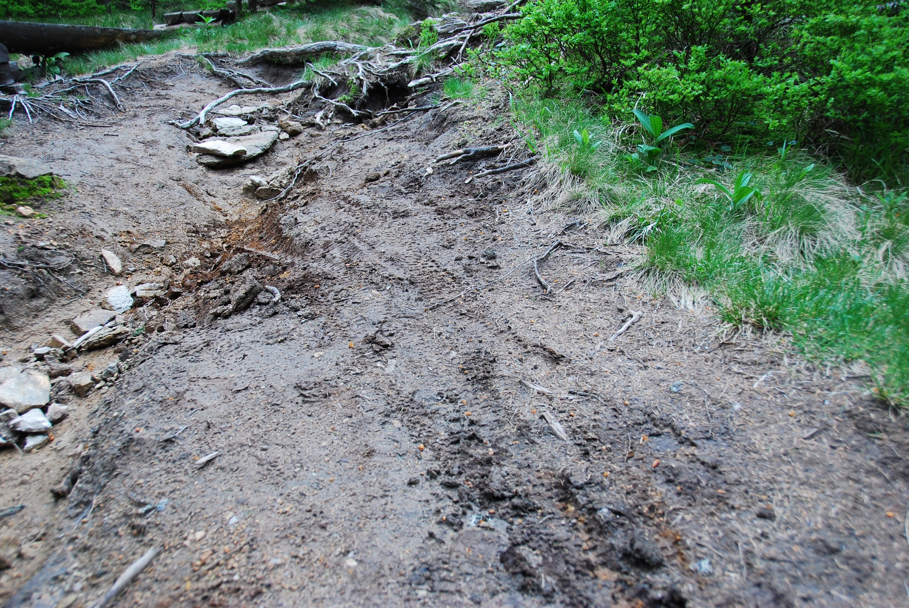
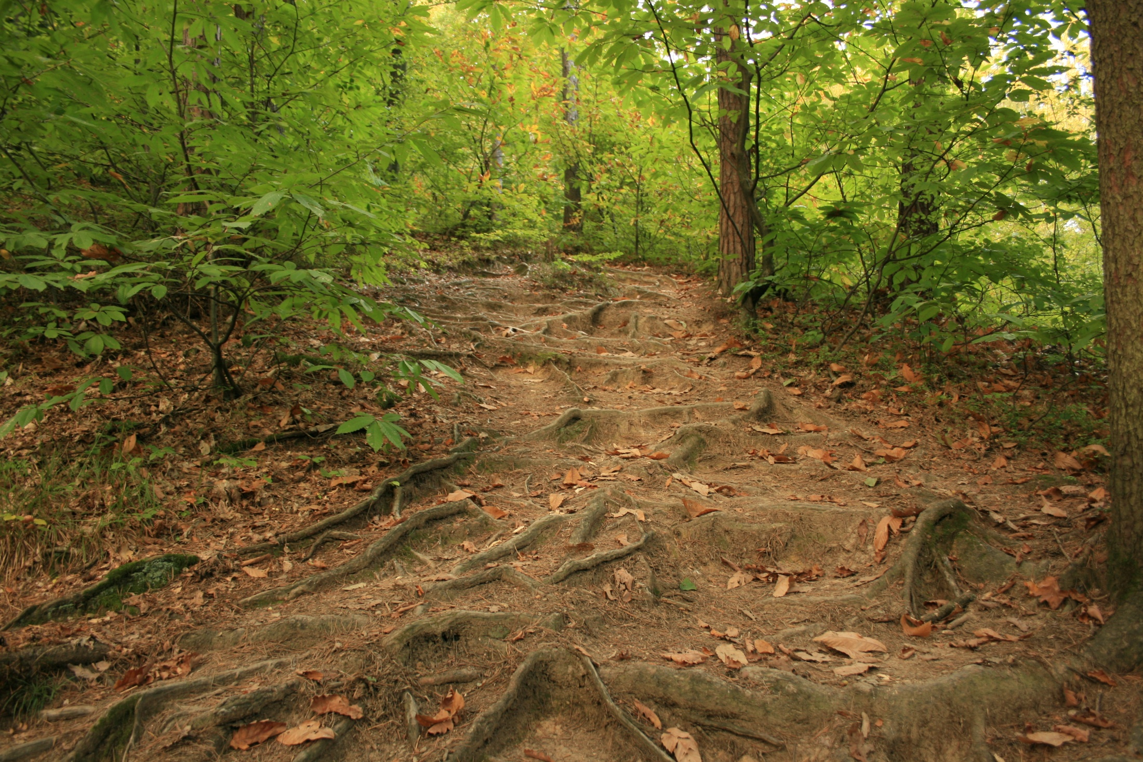
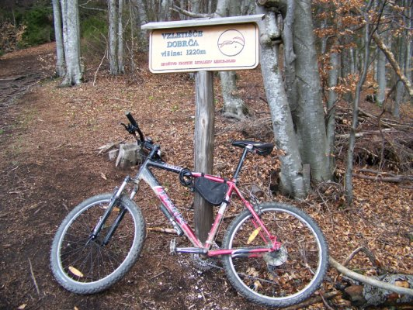

Slide 4
MERILA ZA DVONAMENSKO RABO PLANINSKIH POTI
(sprejeta 7. 3. 2013, UO PZS)
IZHODIŠČA
Po vseh prometnicah, ki so grajene za vožnjo in kjer s predpisi, ki urejajo ohranjanje narave, gozdarstvo in lovstvo ni prepovedano, je vožnja s kolesi dovoljena.
Poti, ki ne potekajo po poljskih poteh ali gozdnih prometnicah so zaprte za kolesarje, razen tiste, za katere na predlog skrbnika poti strokovni odbor za izvajanje kriterijev o dvonamenski rabi planinskih poti oceni, da izpolnjujejo pogoje za dvonamensko rabo.

Slide 5
MERILA ZA DVONAMENSKO RABO PLANINSKIH POTI
(sprejeta 7. 3. 2013, UO PZS)
Vožnje s kolesi niso dovoljene:
po brezpotjih; tudi po vodotokih,
po planinskih poteh nad gozdno mejo (visokogorje), razen po obstoječih prometnicah (ceste in traktorske poti),
po planinskih poteh čez barja in mokrišča ter po sipkem-nestabilnem terenu,
po planinskih poteh, ki so obremenjene z množičnim pohodništvom,
po planinskih poteh z vgrajenimi kovinskimi in lesenimi varovali,
v zavarovanih območjih, razen na poteh, namenjenih kolesarjem.

Slide 6
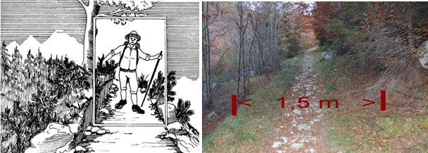
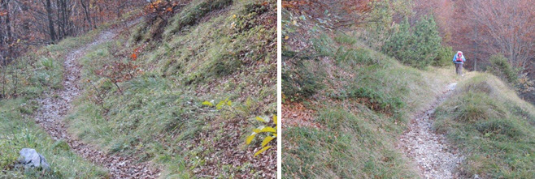
MERILA ZA DVONAMENSKO RABO PLANINSKIH POTI
(sprejeta 7. 3. 2013, UO PZS)
Tehnični kriteriji
Svetla širina poti: pot je prečno izkrčena v širini najmanj 1,5 m, na nevarno izpostavljenih odsekih tudi več, lahko je prečno zmerno nagnjena, njena hodna površina je lahko bistveno ožja od 1,5 m.
Naklon poti: v povprečju pod 20 %.

Slide 7
MERILA ZA DVONAMENSKO RABO PLANINSKIH POTI
(sprejeta 7. 3. 2013, UO PZS)
Postopek pridobitve dvonamenske rabe:
predlog skrbnika poti,
strokovni odbor se opredeli do predloga (terenski ogled),
mnenje za podelitev dvonamenske rabe potrdi UO PZS,
dvonamenska raba se planinski poti podeli za določen čas 4 let (po tem obdobju se ponovno preveri izpolnjevanje meril),
po potrditvi na UO PZS sledi postopek za pridobitev dovoljenja za vožnjo z gorskimi kolesi po planinski poti s strani ministra, pristojnega za šport,
obvezno pisno obvestilo lastniku zemljišča,
vsaka dvonamenska planinska pot mora biti na začetku in na križiščih z drugimi potmi označena z ustreznim znakom za kolesarje.

Slide 8
MERILA ZA DVONAMENSKO RABO PLANINSKIH POTI
(sprejeta 7. 3. 2013, UO PZS)
Pravila obnašanja (priporočila gorskim kolesarjem)
Na dvonamenskih planinskih poteh imajo absolutno prednost pešci/pohodniki.
Pri srečevanju pohodnikov in kolesarjev so se kolesarji dolžni ustaviti in počakati, da gredo pohodniki mimo.
Še posebej obzirni in previdni morajo biti kolesarji do pohodnikov z otroki.
Kadar se kolesarji približujejo pešcem/pohodnikom od zadaj, so jih dolžni pravočasno glasno opozoriti.

Slide 9
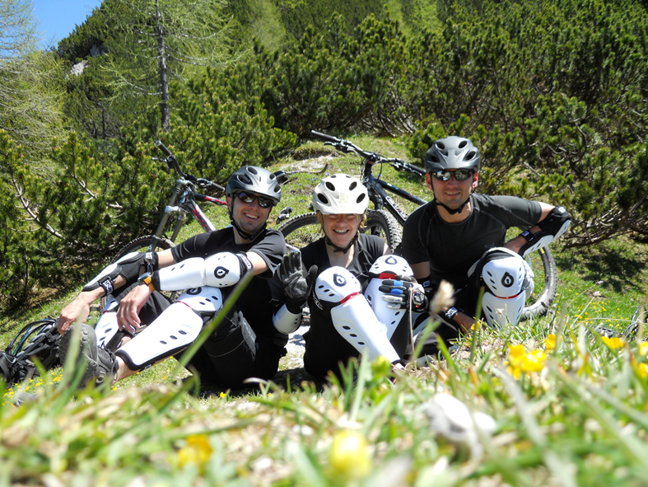

TRENUTNO STANJE
izbrani dve vzorčni poti (predlog skrbnika, terenski ogled strokovne skupine)
  OPD Koper: Kubed – Lačna – Kuk – Dvori - Sv. Kvirik – Gračišče – Kubed
  PD Litija: Bogenšperk - Kostrevnica
začet postopek za registracijo
STANJE NA TERENU PA…

